Slide 1

PONTIFÍCIA UNIVERSIDADE CATÓLICA DO RIO GRANDE DO SUL
FACULDADE DE INFORMÁTICA
CURSO DE BACHARELADO EM SISTEMAS DE INFORMAÇÃO
SEE YOU RUNNER
UMA FERRAMENTA PARA ACOMPANHAMENTO DO DESEMPENHO DE CORREDORES
Márcio Luis Soster Arrosi
Marcos Michel Nunes Borba
Orientador: Prof. Dr. Alfio Ricardo de Brito Martini
PORTO ALEGRE, 2012.

Slide 2
MOTIVAÇÃO
JUSTIFICATIVA:
Smartphones:
Mudança de hábitos
Custo x beneficio
Facilidades na vida dos indivíduos
Corrida de rua
Tecnologia aliada ao esporte.

Slide 3
MOTIVAÇÃO
OBJETIVO:
Desenvolver um sistema se utilizando das melhores práticas para o desenvolvimento de software.
Melhor explorar os recursos oferecidos atualmente.
Prover com nosso aplicativo uma forma inovadora, de acompanhar o desenpenho de corredores.

Slide 4
SEE YOU RUNNER
O que é?
É um aplicativo para auxiliar atletas e treinadores.
Para que serve?
Para avaliação e acompanhamento de desempenho de corredores.
Métricas de desempenho
Distância, Velocidades, Ritmo, Calorias...

Slide 5
APLICATIVOS RELACIONADOS
Endomondo Sports Tracker
Nike +
Runkeeper
My Tracks
Sports Tracker
Medida Certa

Slide 6
APLICATIVOS RELACIONADOS
APLICATIVO | VELOCIDADE |  | CONTROLE |  | ALTITUDE |  |  | ACOMPANHAMENTO
 | MÁXIMA | MÉDIA | CALORIAS | RITMO | MÍNIMA | MÁXIMA | DIFERENÇA | TEMPO REAL
ENDOMONDO | X | X | X |  | X | X | X
NIKE+ | X | X | X
RUNKEEPER | X | X | X
MY TRACKS | X | X |  |  | X | X | X
SPORTS TRACKER | X | X | X | X | X | X
SEE YOU RUNNER | X | X | X | X | X | X | X | X

Slide 7
RUP – Rational Unified Process
O que é?
Metodologia de desenvolvimento.
Porque foi escolhido?
Para auxiliar na documentação e planejamento
Como foi utilizado?
Iniciação e Elaboração
Construção e Transição

Slide 8
FASES DE INICIAÇÃO E ELABORAÇÃO
Documentos gerados;
WBS, Plano de Projeto e Modelagens.
Escopo planejado;
Facebook, Playlist de músicas, Login
Escopo desenvolvido;
Foco no objetivo do projeto.
Arquitetura definida;
MVC, MVVM
Dificuldades
Definir escopo inicial.

Slide 9
FASES DE INICIAÇÃO E ELABORAÇÃO
Infra estrutura
Sistema operacional: Windows Phone 7.5
Banco de dados: MSSQL Server 2008
Framework .Net(C# e Silverlight, WCF, ASP.Net)
Servidor de aplicação: IIS Amazon EC2
FERRAMENTAS
Visual Studio 2010 Ultimate;
Repositório do Google Code;
Tortoise SVN;
AnkhSVN;
Pacote MS Office;

Slide 10
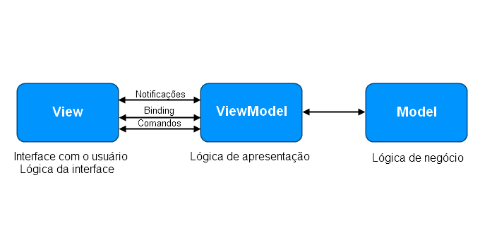
FASE DE ELABORAÇÃO
Arquitetura do Aplicativo: MVVM

Slide 11
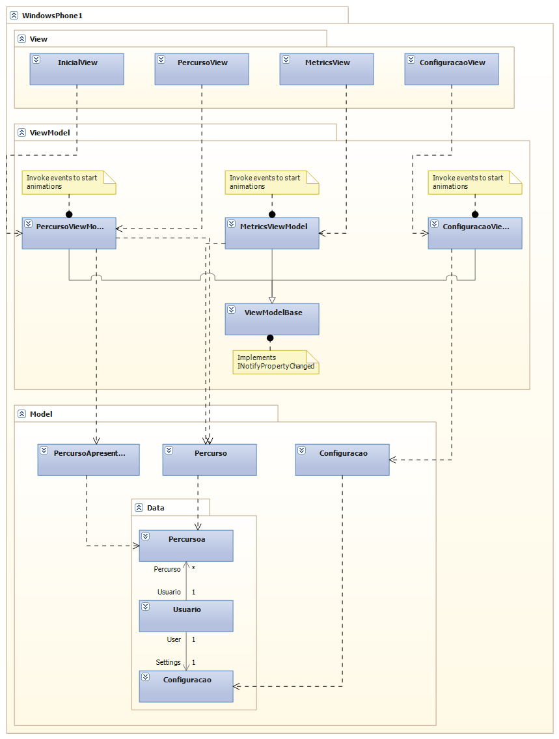
FASE DE CONSTRUÇÃO E ELABORAÇÃO

Slide 12
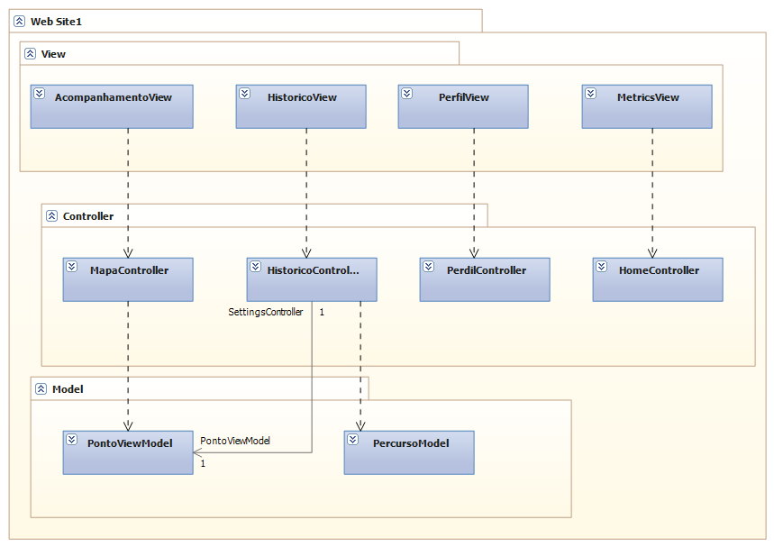
FASE DE CONSTRUÇÃO E ELABORAÇÃO
Arquitetura do Website: MVC

Slide 13
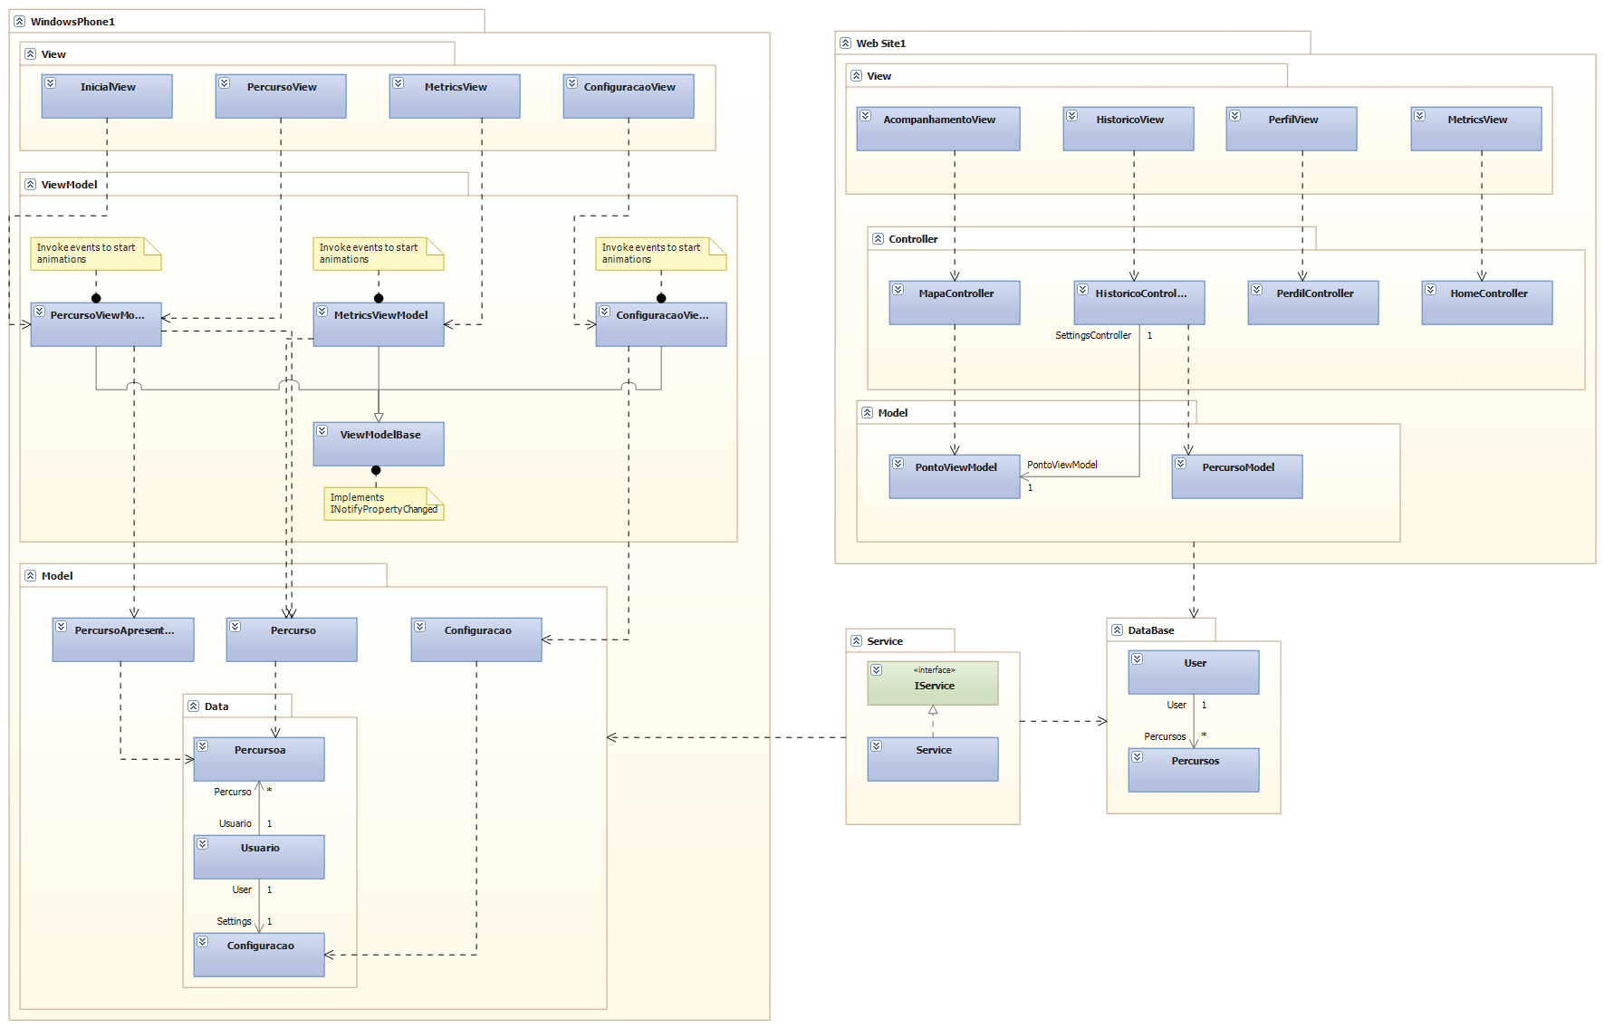
FASE DE CONSTRUÇÃO E ELABORAÇÃO
Integração por Webservice

Slide 14
FASE DE TRANSIÇÃO
O que é esta fase?
Ajustes finais
Transição do desenvolvimento para produção
Testes
Como foi realizada?
Testes práticos
Feedback do orientador
Deploy semanal

Slide 15
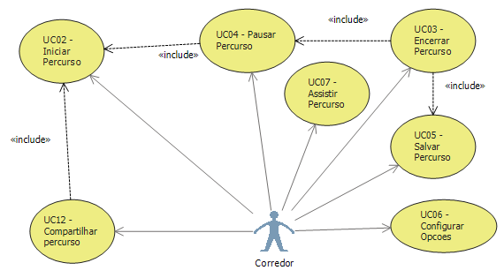
O APLICATIVO

Slide 16

O APLICATIVO
Views
Cálculo de métricas
Dificuldades

Slide 17
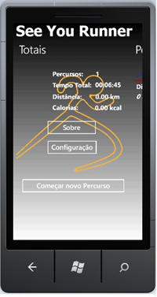
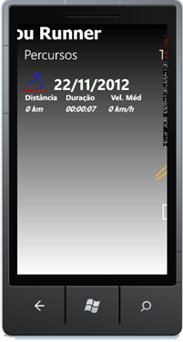
O APLICATIVO
Tela de Apresentação Inicial
Necessidade de uma model reduzida para apresentação dos percurso.

Slide 18
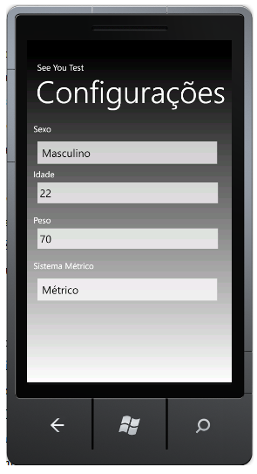
O APLICATIVO
Configurando o aplicativo
Uso do plugin externo Silverlight Toolkit fornecido pela própria Microsoft

Slide 19
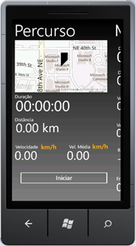
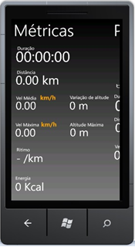
O APLICATIVO
Coletando Métricas
API Location
GeoCoordinateWatcher
GeoCoordinate
Evento PositionChanged
CalculaApresentacao()
MetricsViewModel
NovoPercursoService()
service_NovoPercursoCompleted()
AdicionaPontosService()
PhoneApplicationService

Slide 20
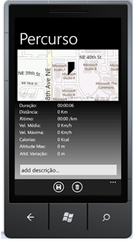
O APLICATIVO
Percurso
AplicationBar
AtualizaPercursoServico()

Slide 21
O APLICATIVO
Cálculos e dificuldades
Conversão de metros para quilômetros
Ritmo = SegDecorridos/Distancia; seg.
Calorias = (mets da ativ x Kg) x (duração / 60 min)
Corrida – 12 Km/h 0,207
Dificuldades
MVVM, Formulas, ListPicker

Slide 22
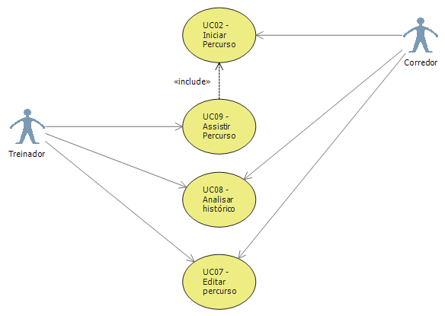
WEBSITE

Slide 23
WEBSITE
Acompanhamento em tempo real
Históricos de percursos
Administração dos percursos
Desenvolvimento

Slide 24
WEBSITE
Acompanhamento em tempo real
API Bing Maps
Consultas AJAX
Atualização por tempo
Coleção de coordenadas
Conversão de dados (métrico/imperial)

Slide 25
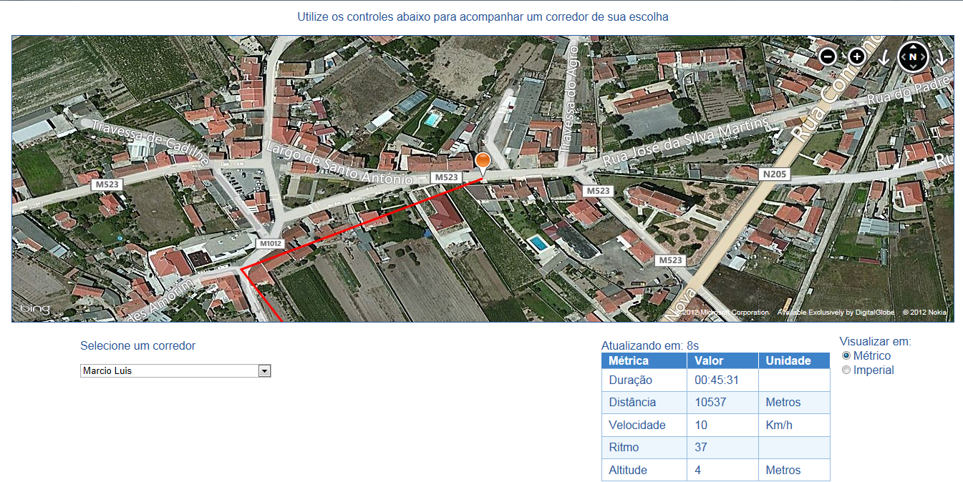
WEBSITE
Acompanhamento em tempo real

Slide 26
WEBSITE
Históricos de percursos
Interpretação dos dados
Detalhes do percurso
API de Gráficos (Highcharts)
Consulta por tempo

Slide 27
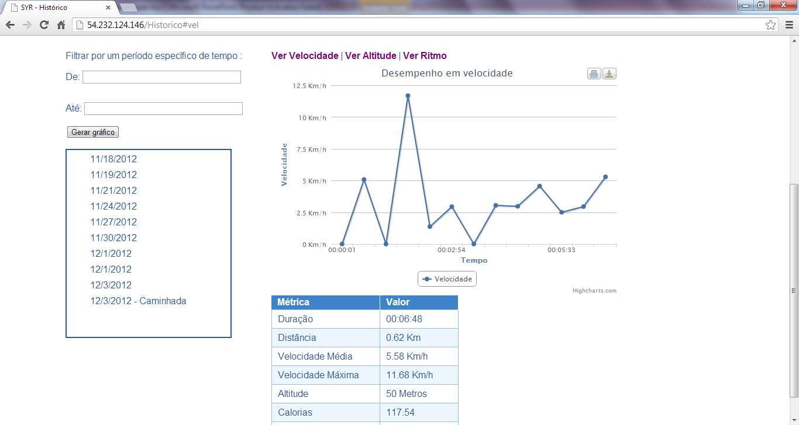
WEBSITE
Históricos de percursos

Slide 28
WEBSITE
Administração dos percursos
Edição dos percursos
Exclusão dos percursos
CRUD

Slide 29
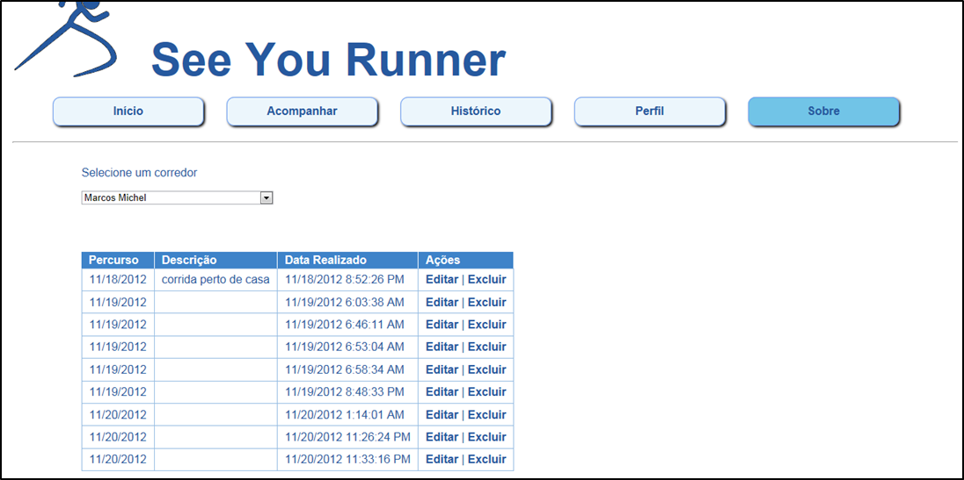
WEBSITE
Administração dos percursos

Slide 30
SERVIÇO
Comunicação com o celular
Interação com a base de dados
WCF – Windows Comunication Foundation
Dificuldade com ambiente de produção

Slide 31
INFRAESTRUTURA
Amazon EC2
Banco de dados
Escalável
Características contratadas

Slide 32
CONSIDERAÇÕES FINAIS
Acréscimo profissional
Satisfação em utilizar grande partes dos conceitos apresentados durante o curso
Futuros desenvolvimentos

Slide 33

OBRIGADO!
Site em: http://54.232.124.146/
Fontes: https://tcc-see-you-runner.googlecode.com/svn/trunk

